Slide 1
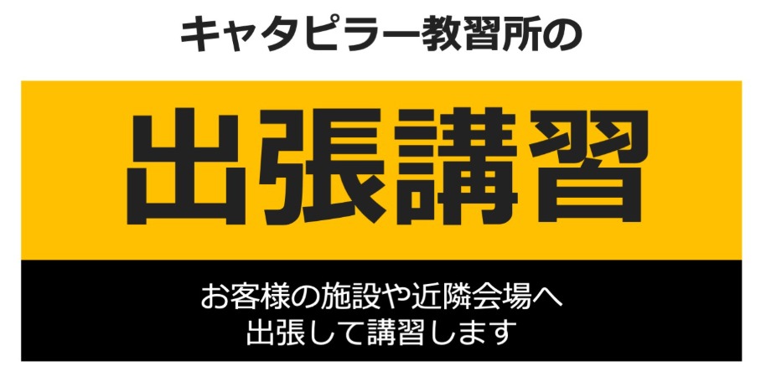
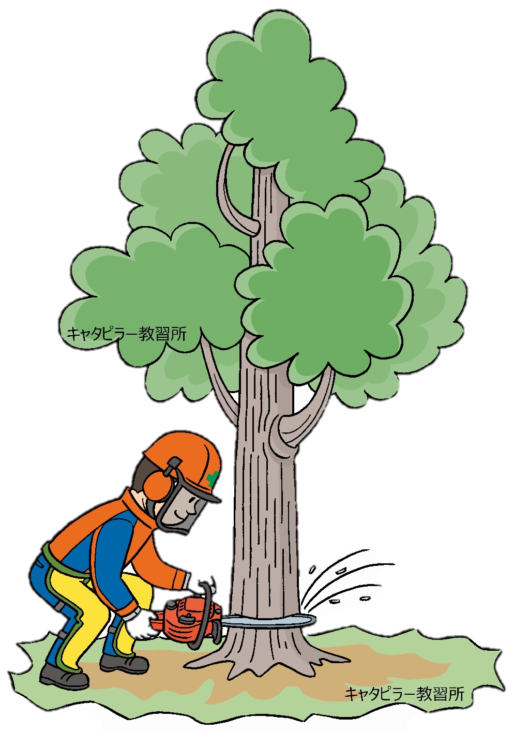
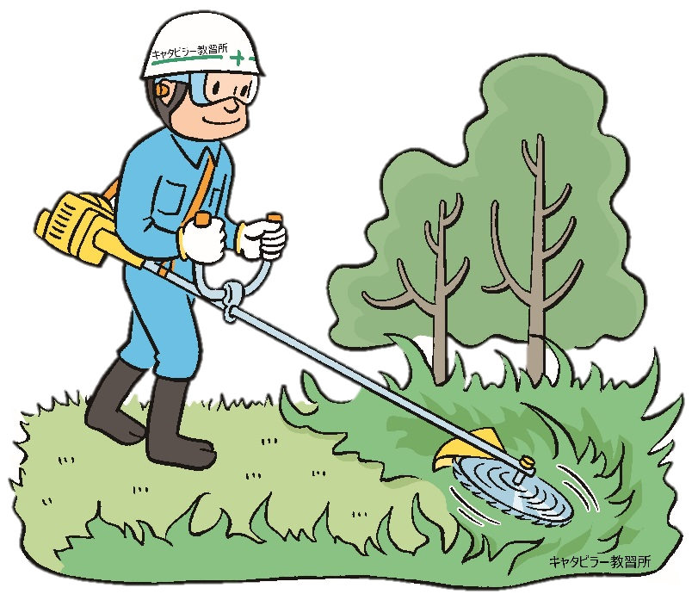
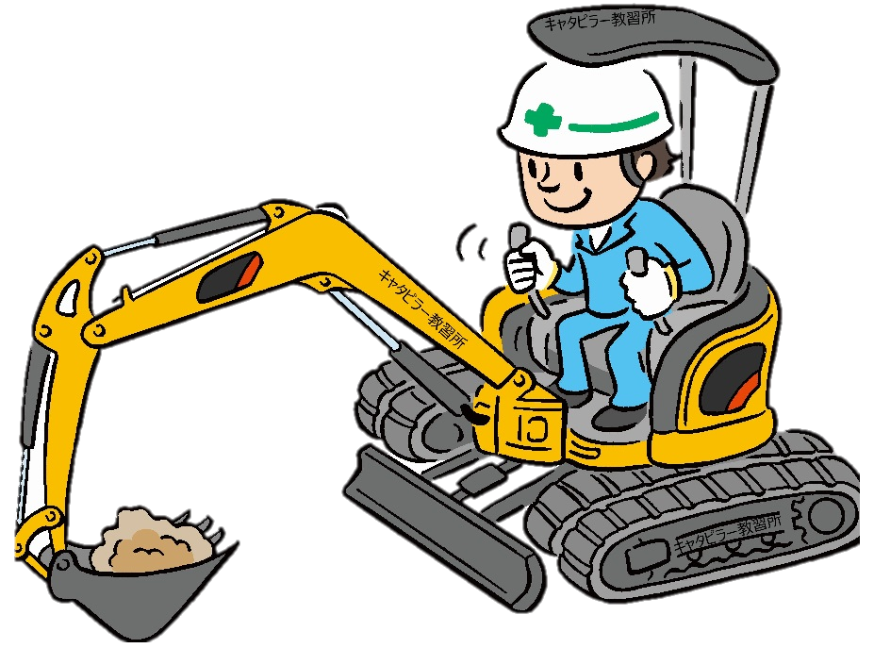
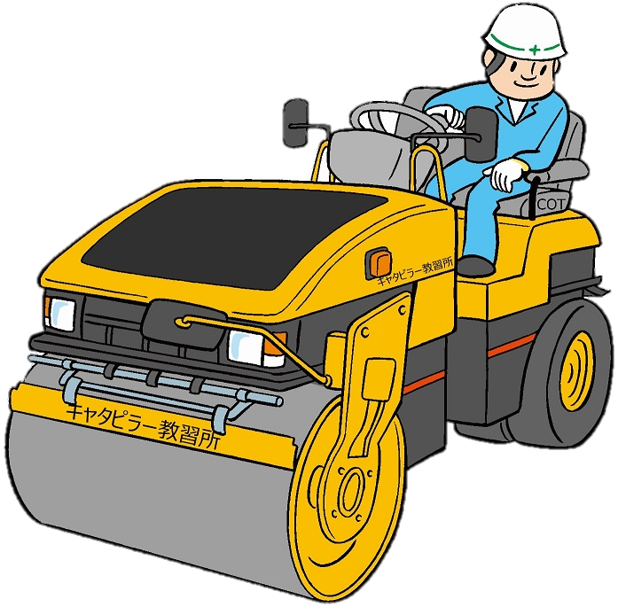
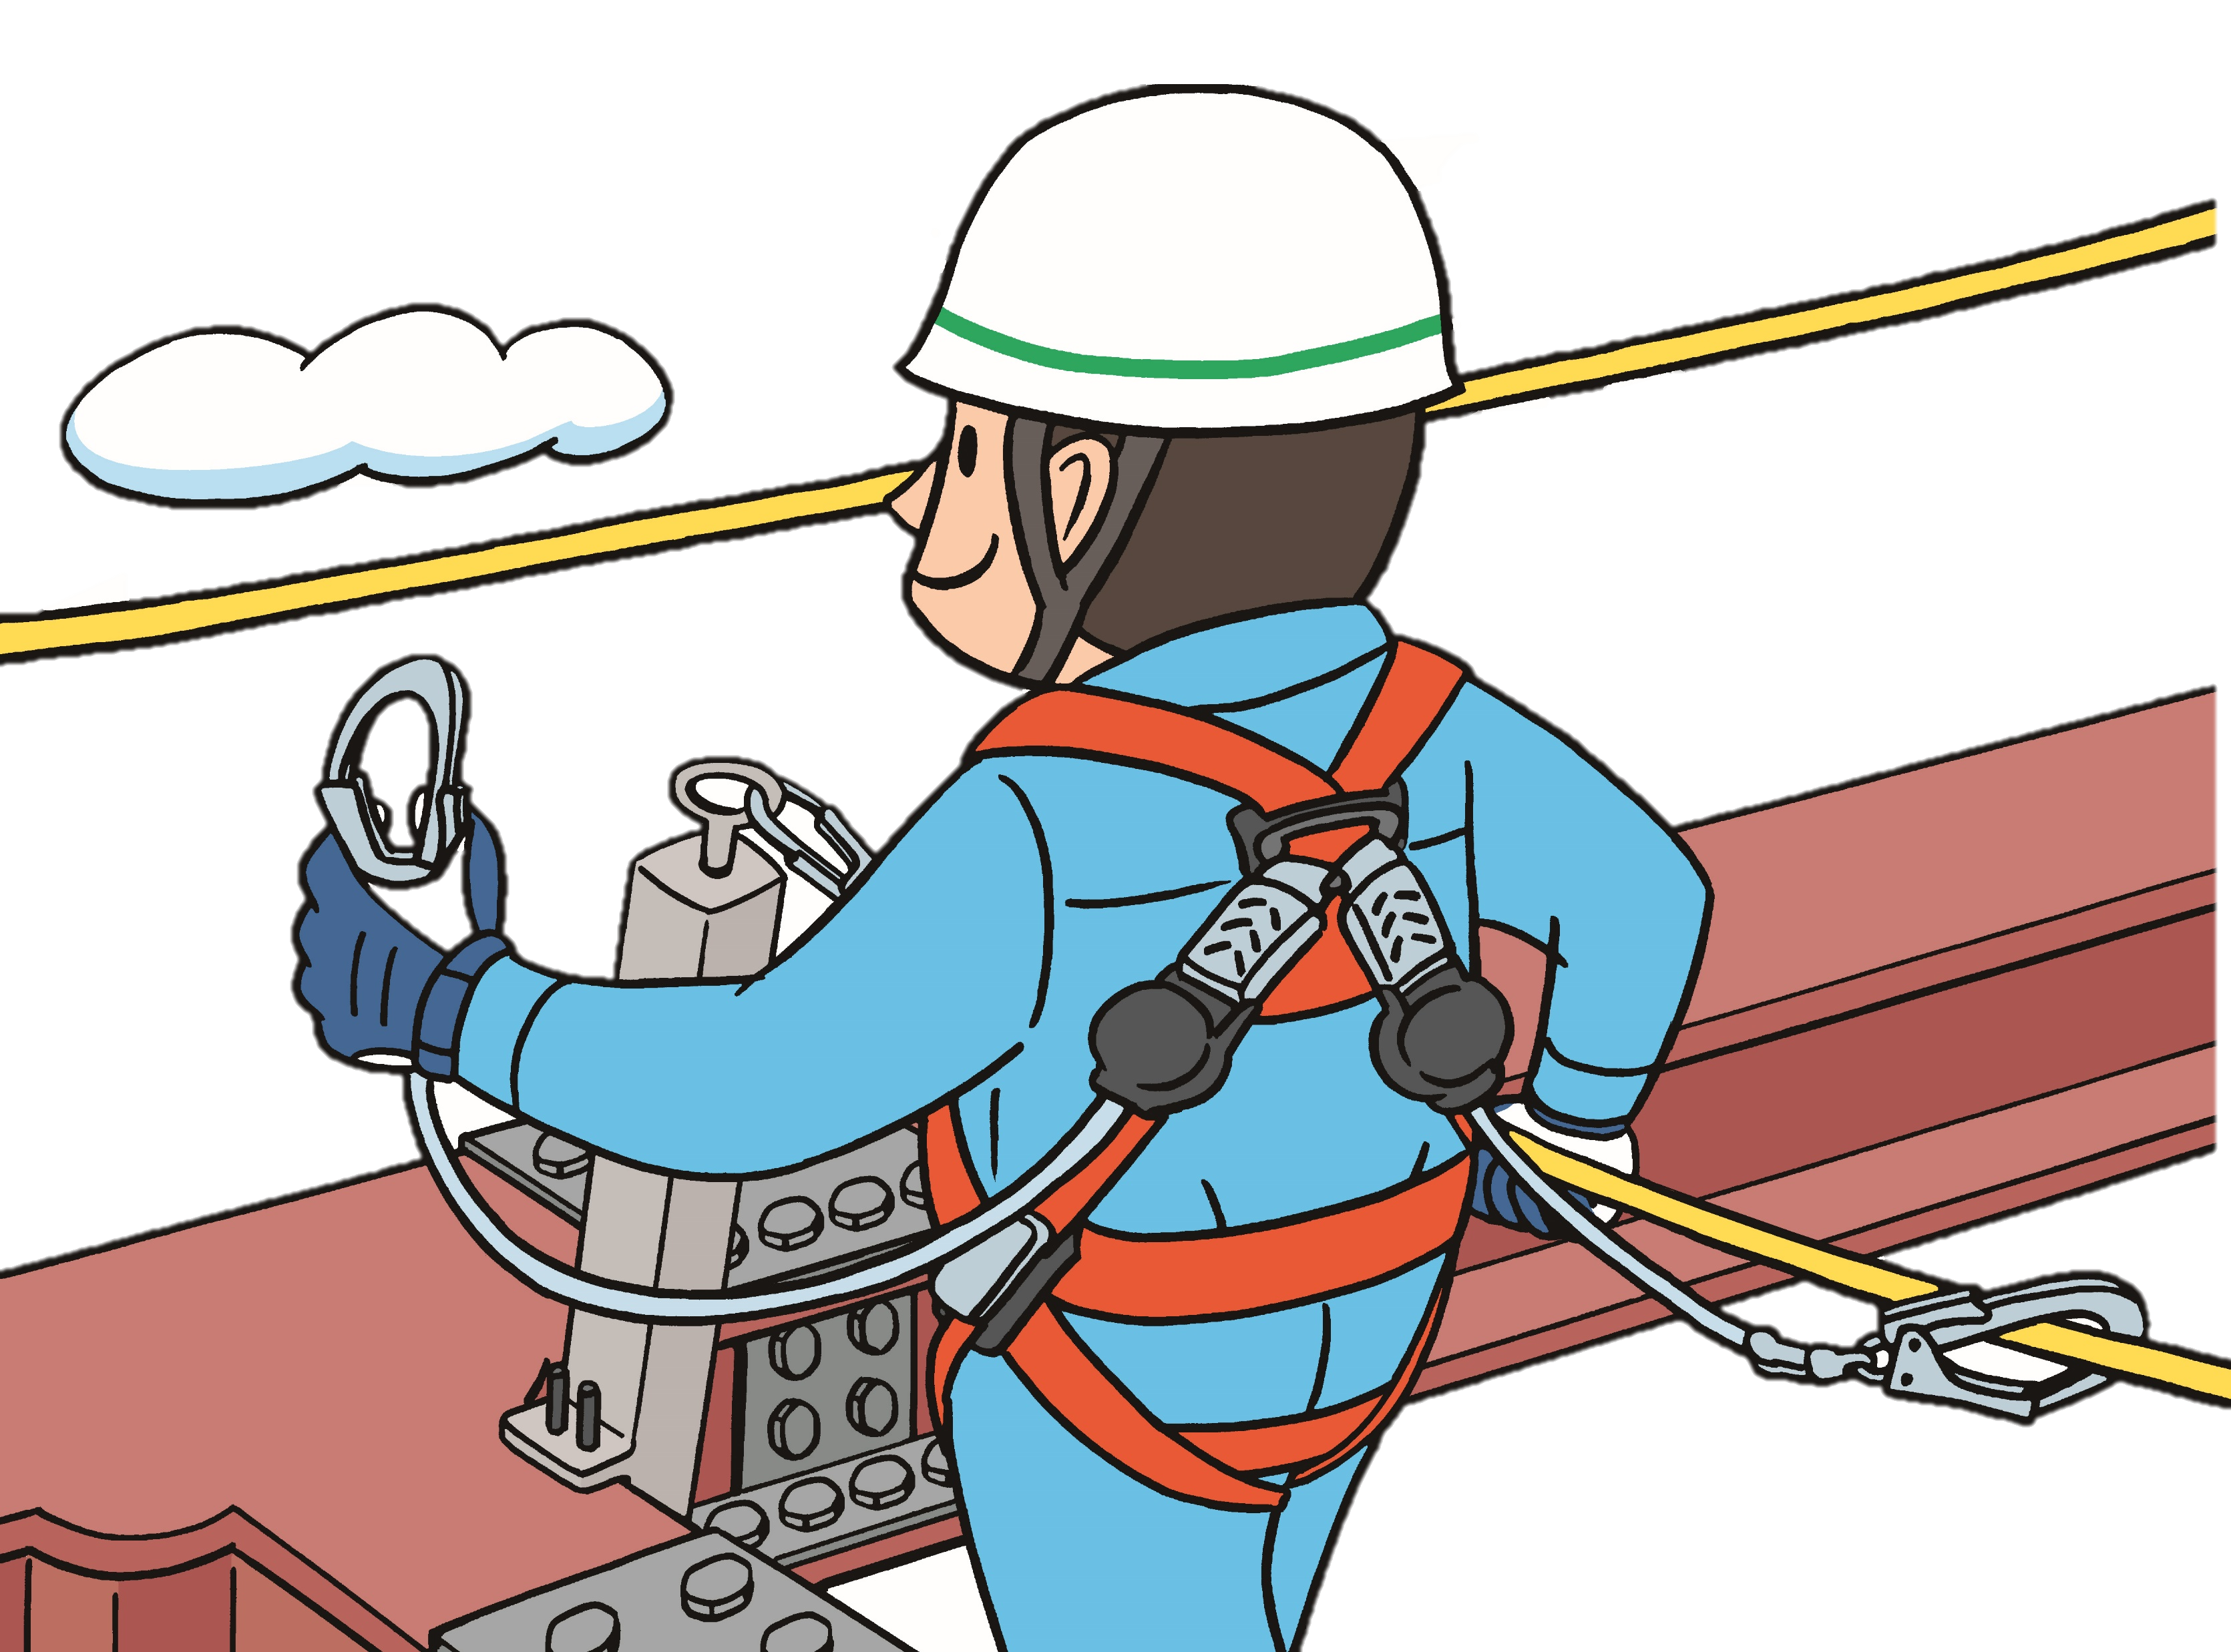
こんなお悩みありませんか？
どんな資格(講習)が 必要なの？
どこで
講習を
やってるの？
閑散期に
講習を
受けさせたい
従業員に 資格を とらせたい
平日は 本業が 忙しい
講習場所(教習所)が遠すぎる
首都圏サテライト教習所へご連絡ください！
TEL 045-548-8780
FAX 045-548-8782

Slide 2
□ 特別教育・安全衛生教育
講習科目 | 機種・講習内容・受講対象者等 | 受講料 （税込）
石綿使用建築物等解体業務 | 石綿等使用建築物等の解体作業従事者 | 13,000円
刈払機 | 刈払機取扱い作業者 | 14,000円
小型クレーン | 吊上げ荷重５トン未満（床上） | 21,000円
小型高所作業車 | 作業床高さ１０ｍ未満 | 21,000円
小型車両系建設機械 （整地・運搬・積込み・掘削用） | 機体質量３トン未満 | 21,000円
小型フォークリフト | 最大荷重１トン未満 | 21,000円
酸素欠乏症 | 酸素欠乏危険作業の業務（硫化水素含む） | 13,000円
締固め機械（ローラー） | 機体質量制限なし | 21,000円
職長・安全衛生責任者 | 新たに職長及び安全衛生責任者になる方 | 24,000円
自由研削といし | 自由研削といしの取替え及び試運転業務 | 13,000円
振動工具 | チェーンソー・刈払機を除く振動工具取扱業務 | 13,000円
テールゲートリフターの操作 | テールゲートリフターによる荷役作業の業務 | 16,000円
熱中症予防 | 高温多湿場所作業者への指揮・管理者(含む作業者) | 13,000円
伐木等業務 | 伐木業務・かかり木処理業務 | 30,000円
フルハーネス型墜落制止用器具 | フルハーネス型墜落制止用器具を用いる作業 | 14,000円
粉じん作業 | 粉じん取扱作業者 | 13,000円
巻上げ機（ウインチ） | 動力を用いる巻上げ機（ウインチ）操作 | 21,000円
丸のこ等取扱い作業 | 丸のこ等取扱作業従事者 | 13,000円
木造解体作業指揮者 | 木造建築物解体工事の作業指導者 | 13,000円
有機溶剤 | 有機溶剤取扱業務従事者 | 13,000円

